Slide 1

语音识别
报告人：张睿智 魏继勋 董勃
小组成员：郜森 王琛 张睿智 魏继勋 董勃

Slide 2
语音识别
目录
CONTENTS
选题背景
发展历史
研究现状
难点问题
基本原理
案例解析
PART ONE
PART TWO
PART THREE
PART FOUR
PART FIVE
PART SIX

Slide 3
语音识别
选题背景
PART ONE

Slide 4
PART ONE 选题背景
语音识别概述
OVERVEW OF VOICE RECOGNITION
语言是人与人之间交流和传递信息最自然、有效的工具之一，也是最主要的途径。语音与文明的进步、人类智力的发展都息息相关。
语音识别是机器通过识别理解将语音信号转换成相应的文本或命令的技术。最终目标是研制出能够听懂人类说话的机器，一方面可以将说话人语音转换为文字信息，另一方面是对说话人语音做出正确响应，并不只是拘泥于词准确转换为书面文字。

Slide 5
PART ONE 选题背景
语音识别研究的背景
BACKGROUND OF VOICE RECOGNITION
随着社会和科学的高速发展，计算机在人类生活中扮演了越来越重要的角色，人们希望能够更快速、方便、高效地与计算机进行交互。而语音比键盘鼠标等这些交互方式有更高的效率，且语音能有复杂的情感表达，对交互的体验有很大的提升。
因此人与计算机设备之间如何用语音这种最自然的方式进行交流、怎样让计算机听懂人类的语言，成为一项很有意义的工作。
此外，语音识别也是实现智能的人机交互的一个前沿研究阵地，是完成自然语言理解、机器翻译等后续研究的前提条件。

Slide 6
PART ONE 选题背景
语音识别研究的意义
SIGNIFICANCE OF VOICE RECOGNITION
全球语音识别市场规模巨大、应用前景良好，在电信行业、移动互联网行业等都呈现出持续快速的增长。
语音接口技术现在日趋成熟，在2016年麻省理工学院知名期刊《麻省理工科技评论》评选出的“2016年十大突破技术”中位列第三，可以看出语音技术是一个充满潜力的研究方向，在未来的应用中定会大放异彩。
在医疗领域，语音技术的加入使紧急语音求助、医患关系存档等多种应用场景可行；在智能车载领域，语音平台可以帮助用户实现导航、通话、短信收发等各种功能，防止手势交互分散注意力；在教育领域，语音的多语种和方言也可以提供多种应用。

Slide 7
PART ONE 选题背景
语音识别常见应用
APPLICATION OF VOICE RECOGNITION
语 音 控 制
利用声音来控制一台机器设备的运行，可以提高工作效率，并解放双手。
例如小爱同学、天猫精灵、小度、小雅、Siri、微软小冰等。
语 音 输 入
将声音信号直接转换成响应的文字输入计算机系统，可以代替键盘使文字的输入更加省力和高效。
身 份 识 别
与指纹类似，声纹也具有较强的排他性，可以利用语音识别来进行身份的识别和确认工作。

Slide 8
语音识别
发展历史
PART TWO

Slide 9
PART TWO 发展历史
二十世纪五十年代
二十世纪六十年代
二十世纪七十年代
贝尔实验室开发出了Audry系统，该系统能识别十个英文数字，方法是跟踪语音中的共振峰，得到了98%的正确率。
主要成果包括线性预测分析技术(LP)和动态规划算法(DP)。端点检测技术成功应用在语音识别领域并大幅提升系统性能。
快速发展期，信号线性预测编码技术(LPC)和动态时间规整技术(DTW)的提出，成为语音识别领域的重大成果，大大提高孤立词识别效率。
二十世纪八十年代
二十世纪九十年代
二十一世纪以来
语音识别技术进一步发展，隐马尔可夫模型(HMM)被引入到语音识别领域，并成为大词汇量连续语音识别系统的基础。
解码搜索算法不断成熟，出现几个成功的大词汇量连续语音识别系统，如IBM的Via Voice，Microsoft的Whisper，CMU的SPHINX-II。
得到广泛应用，走入日常生活。如Microsoft推出的的游戏平台Xbox ONE，iPhone的语音控制功能Siri等。

Slide 10
语音识别
研究现状
PART THREE

Slide 11
PART THREE 研究现状
国外语音识别现状
PRESENT OF VOICE RECOGNITION ABROAD
Nuance公司掌握全球最多的语音技术专利，并拥有巨大影响力，市面上几乎70%的语音识别都是采用它的引擎。苹果Siri语音助手、三星S-Voice以及多个金融电信行业采用的都是Nuance的语音技术。
谷歌免费开放Google Cloud Speech API以及机器学习框架，以提供给开发者和企业快速开发商业应用，覆盖达80种语言并支持实时和批量处理。
2014年微软公司开发出“微软小冰”机器人，实现了人机智能对话；另外在win10系统中发布Cortana智能用户助理，帮助用户管理和控制系统。

Slide 12
PART THREE 研究现状
国内语音识别现状
PRESENT OF VOICE RECOGNITION
国内最有影响力和技术实力的语音技术公司为科大讯飞，2015年其在年度发布会中展示了同声传译系统，将演讲者的演讲直接同步转成文字并取得了惊艳的效果。在循环卷积网络（RNN）和长短时记忆模块（LSTM）等模型的基础上，讯飞推出了名为前馈型序列记忆网络（FSMN）框架，融合了上述模型的优点，具有更高的稳定性和模型训练效率。
同时搜狗和百度也几乎同时宣布自己的中文语音识别准确率达到97%。搜狗语音识别支持最快400字每秒的听写，百度则向开发者开放了情感合成、长语音方案等四项语音识别技术。

Slide 13
语音识别
难点问题
PART FOUR

Slide 14
PART FOUR 难点热点
语音识别共有难点问题
COMMON DIFFICULTIES IN VOICE RECOGNITION
环境噪声问题
协同发音及话音差异
低计算资源
语音识别的应用场景千差万别，并不能保证识别系统始终处于安静的环境中工作，因此很容易受到背景噪声的影响，且不同场景的噪声各不相同。这导致很多识别系统在实验室环境下识别效果很好，但到了实际应用中效果就大打折扣。
人们在说话交流时基本不会一个字一个字孤立发音，因此原本孤立的声学单元就会受到上下文的影响而发生模糊甚至变异，导致识别起来比较困难。同时任何两个语音都是不同的，同一个人在不同时间说的同一句话也会存在很大差异，这使得语音识别具有很大的变数，识别性能受到很大影响。
现在广泛应用的识别平台都是基于云端在线的服务，语音识别的另一个方向是在低数据低计算资源下做出实时、连续的鉴别，这也是语音识别技术中的难点。

Slide 15
PART FOUR 难点热点
汉语语音识别难点问题
DIFFICULTIES IN CHINESE VOICE RECOGNITION
汉语方言语种众多
中国幅员辽阔，不同地域汉语的发音不尽相同，甚至隔一个村落语言就完全不同。
因此要实现一个对不同方言语音识别都有较好识别率的识别系统相当困难。
汉语同音词及声调
汉语声调多种多样，同时同音词也有很多，使得混淆性进一步加大，识别难度也加大。

Slide 16
语音识别
基本原理
PART FIVE

Slide 17


PART FIVE 基本原理
语音识别系统结构框图
所谓语音识别，就是将一段语音信号转换成相对应的文本信息，系统主要包含特征提取、声学模型，语言模型以及字典与解码四大部分，此外为了更有效地提取特征往往还需要对所采集到的声音信号进行滤波、分帧等音频数据预处理工作，将需要分析的音频信号从原始信号中合适地提取出来；特征提取工作将声音信号从时域转换到频域，为声学模型提供合适的特征向量；声学模型中再根据声学特性计算每一个特征向量在声学特征上的得分；而语言模型则根据语言学相关的理论，计算该声音信号对应可能词组序列的概率；最后根据已有的字典，对词组序列进行解码，得到最后可能的文本表示。

Slide 18
PART FIVE 基本原理
语音识别流程的举例（只是形象表述过程）：
语音信号：PCM文件等（我是机器人）
特征提取：提取特征向量[1 2 3 4 56 0 ...]
声学模型：[1 2 3 4 56 0]-> w o s i j i q i r n
字典：窝：w o；我：w o； 是：s i； 机：j i； 器：q i； 人：r n；级：j i；忍：r n；
语言模型：我：0.0786， 是： 0.0546，我是：0.0898，机器：0.0967，机器人：0.6785；
输出文字：我是机器人；

Slide 19
PART FIVE 基本原理
首尾端的静音切除，降低对后续步骤造成的干扰，静音切除的操作一般称为VAD。 声音分帧，也就是把声音切开成一小段一小段，每小段称为一帧，使用移动窗函数来实现，不是简单的切开，各帧之间一般是有交叠的。
1
预处理
2
特征提取
主要算法有线性预测倒谱系数（LPCC）和Mel 倒谱系数（MFCC），目的是把每一帧波形变成一个包含声音信息的多维向量。
3
声学模型AM
通过对语音数据进行训练获得，输入是特征向量，输出为音素信息。
4
字典
字或者词与音素的对应， 简单来说， 中文就是拼音和汉字的对应，英文就是音标与单词的对应。
5
语言模型LM
通过对大量文本信息进行训练，得到单个字或者词相互关联的概率。
6
解码
就是通过声学模型，字典，语言模型对提取特征后的音频数据进行文字输出。

Slide 20
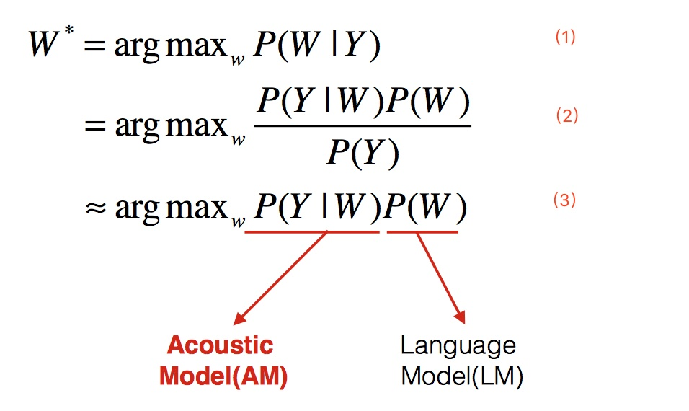
PART FIVE 基本原理
目前大多数语音识别系统到采用NN-HMM（神经网络-隐马尔可夫模型）的混合系统。需要训练一个声学模型，语言模型，然后在结合词典进行解码。
语音识别系统的目的，是把语音转换成文字。具体来说，是输入一段语音信号，要找一个文字序列（由词或字组成），使得它与语音信号的匹配程度最高。用 Y 表示语音信号， W 表示文字序列，则要求解的以下问题：
求解输入语音时，对应文字的最大条件概率。
一般认为，语音是由文字产生的，利用贝叶斯公式转换。
对于输入的一段语音，P(Y)是常数，P(W)表示一个文字序列本身的概率。
P(Y|W)表示给定文字后语音信号的概率，即这句话有多大的可能发成这串音。
计算这两项的值，就是语言模型和声学模型的主要任务。

Slide 21
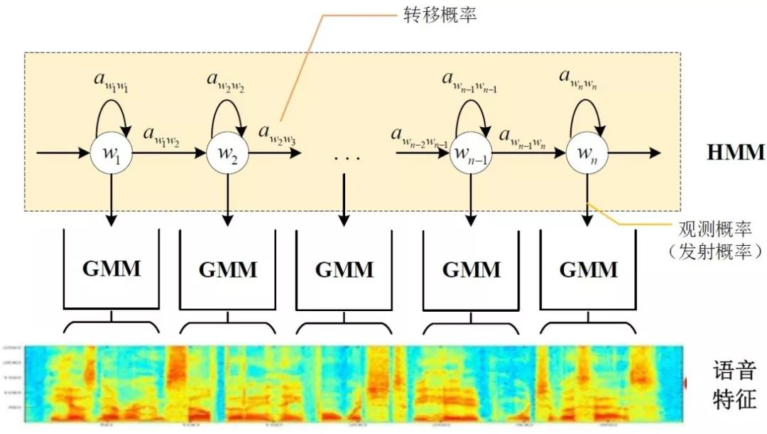
PART FIVE 基本原理
声学模型AM
声学模型是将语音信号的观测特征与句子的语音建模单元联系起来，即计算。我们通常使用隐马尔科夫模型（Hidden Markov Model，HMM）解决语音与文本的不定长关系。比如下图的隐马尔科夫模型中。
GMM-HMM模型
将声学模型表示为：
其中，初始状态概率和状态转移概率可用通过常规统计的方法计算得出，发射概率可以通过混合高斯模型GMM或深度神经网络DNN求解。
我们用帧去分割语音波形，每帧大概10、15、20、25ms，然后每帧提取可以代表该帧语音的39个数字，这39个数字也就是该帧语音的特征，用特征向量来表示。而如何提取特征向量是当下热门的研究课题，但这些提取方法都是由频谱衍生出来的。

Slide 22
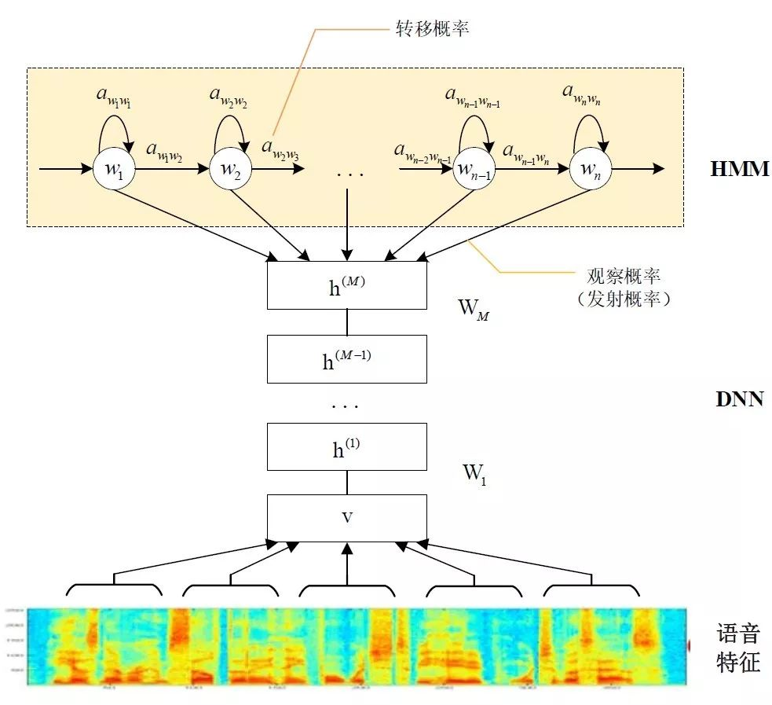
PART FIVE 基本原理
声学模型AM
DNN-HMM模型
GMM－HMM和DNN－HMM的区别在于用DNN替换GMM来求解发射概率，GMM－HMM模型优势在于计算量较小且效果不俗。DNN－HMM模型提升了识别率，但对于硬件的计算能力要求较高。因此，模型的选择可以结合实际的应用调整。
RNN(LSTM)，目前主流的声学模型。

Slide 23
PART FIVE 基本原理
语言模型LM
似然值P(W)则表示序列W出现的一个先验概率，称之为语言模型。
语言模型与文本处理相关，比如我们使用的智能输入法，当我们输入“nihao”，输入法候选词会出现“你好”而不是“尼毫”，候选词的排列参照语言模型得分的高低顺序。语音识别中的语言模型也用于处理文字序列，它是结合声学模型的输出，给出概率最大的文字序列作为语音识别结果。

Slide 24

PART FIVE 基本原理
语言模型LM
统计语言模型——传统的N阶语言模型N-Gram
由于语言模型是表示某一文字序列发生的概率，一般采用链式法则表示，如是由词组成，则可由条件概率相关公式表示为：
由于条件太长，使得概率的估计变得困难，常见的做法是认为每个词的概率分布只依赖于前几个出现的词语。
马尔科夫假设（Markov Assumption）：一个词的出现仅与它之前的N个词有关。
这样的语言模型成为n－gram模型。在n－gram模型中，每个词的概率分布只依赖于前面n－1个词。例如在trigram（n取值为3）模型，可将上式化简：
理论上N越大越好，但实际中能用小的N解决便用小的N

Slide 25

PART FIVE 基本原理
语言模型LM
同一种发音，可能被解析成不同的句子，然而其中有一种更符合语法规则。
基于循环神经网络RNN的语言模型
RNN循环神经网络，具有处理序列数据的能力，也就是前面的数据跟后面的数据出现顺序是有关系的。
实践中，目前来看并没有比传统的统计语言模型好
计算量大
实验阶段，大范围实践存在困难

Slide 26
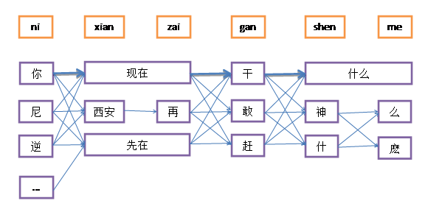
PART FIVE 基本原理
词典与解码算法
对于音字转换问题，输入拼音nixianzaiganshenme，可能对应着很多转换结果，对于这个例子，可能的转换结果如下图所示（只画出部分的词语节点），各节点之间构成了复杂的网络结构，从开始到结束的任意一条路径都是可能的转换结果，从诸多转换结果中选择最合适的结果的过程就需要解码算法。

Slide 27
PART FIVE 基本原理
WFST静搜索图
由语言模型和词典构建而成
代表所有可能的语言空间
ao
h
你好
i
n
打电话
SID
给

Slide 28
PART FIVE 基本原理
目前大多数语音识别系统到采用NN-HMM（神经网络-隐马尔可夫模型）的混合系统。需要训练一个声学模型，语言模型，然后在结合词典进行解码。
最新的一个研究热点是研究端到端的语音识别系统，希望可以去除HMM，直接从声学特征输入就可以得到识别的词序列。其中具有代表性的是CTC模型（Connectionist Temporal Classification）和基于Attention的Encoder-decoder模型。

Slide 29
PART FIVE 基本原理
Kaldi
专业的语音识别工具包，须有一定专业知识的人可以上手
pyTorch
AI通用工具包，简单易用，代码清晰
Tensoflow
AI通用工具包，功能强大，实现复杂，后续版本会简化

Slide 30
语音识别
案例解析
PART SIX

Slide 31
案例分析-语音性别识别
自动下载数据集
通过脚本从服务器下载模型所需数据集
语音性别识别模型
训练LSTM模型进行预测

Slide 32
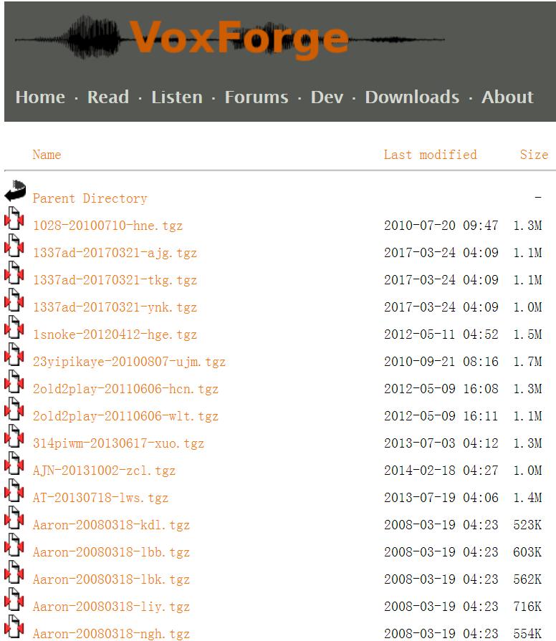
案例分析-语音性别识别-自动下载数据集
数据集网站

Slide 33
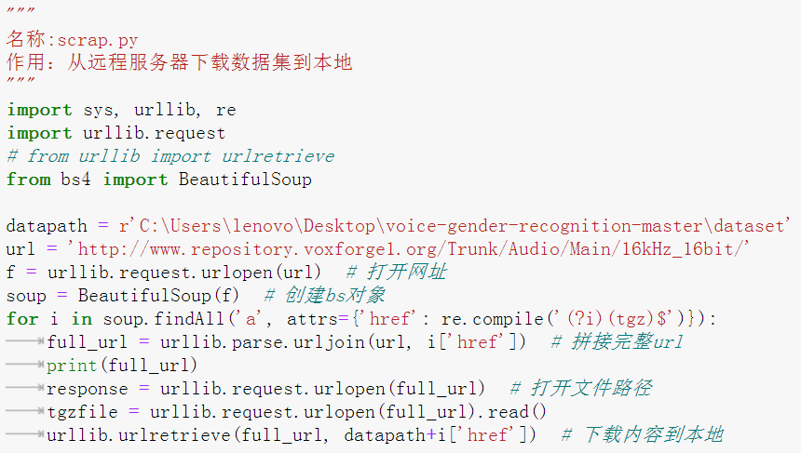
案例分析-语音性别识别-自动下载数据集
自动下载数据脚本

Slide 34
案例分析-语音性别识别
自动下载数据集脚本

Slide 35
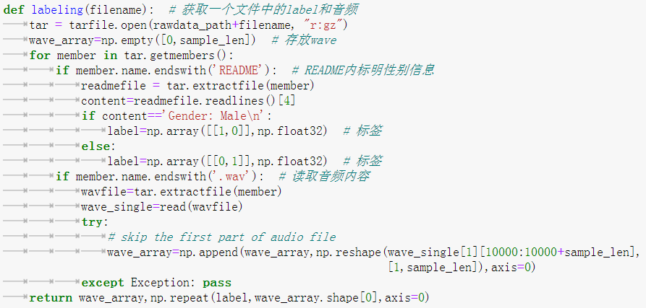
案例分析-语音性别识别
训练数据标注

Slide 36
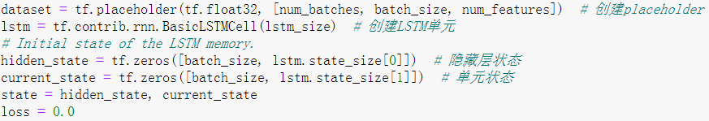
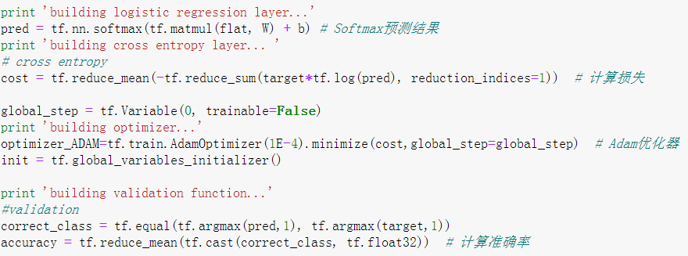
案例分析-语音性别识别
LSTM模型构建

Slide 37
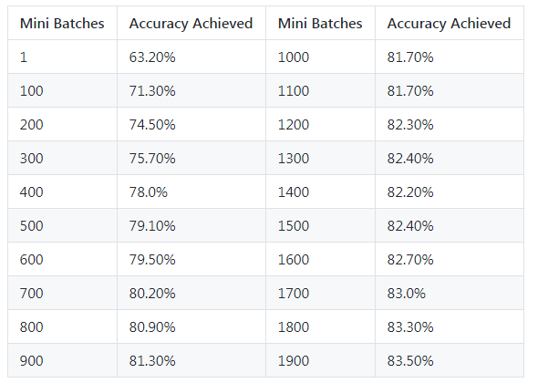
案例分析-语音性别识别
训练结果

Slide 38
谢谢大家！

